Slide 1
REFORMA PRESUPUESTARIA 2022

Slide 2
BASE LEGAL
Código Orgánico de Organización Territorial, Autonomía y Descentralización (COOTAD), Arts. 255, 259 y 260.
Normativa del Sistema Nacional de las Finanzas Públicas (SINFIP), 2.3.4.3 Modificaciones al Presupuesto.

Slide 3
DEFINICIONES
Asignación Presupuestaria: Presupuesto aprobado, Ordenanza PMU No. 006-2021 de 7 de diciembre de 2021.
Codificado: Incorpora las reformas realizadas al presupuesto inicial a la fecha de corte.
Devengado: Reconoce una obligación con un tercero como consecuencia de la recepción de bienes, servicios u obras adquiridos por autoridad competente, mediante acto administrativo válido, haya habido o no compromiso previo.
Recaudado (ingresos): Es lo efectivamente cobrado.
Anticipos no Devengados (espacios presupuestarios): Saldos de anticipos entregados no devengados en periodos anteriores, a fin que pueda realizarse la convalidación del compromiso en el presupuesto vigente y la aplicación del devengado cuando corresponda.
Certificado: Reserva, total o parcial, de la asignación del presupuesto anual o el techo presupuestario plurianual para la realización de un gasto. La certificación presupuestaria refrenda la disponibilidad presente y la existencia futura de recursos suficientes para cubrir las obligaciones que se deriven del gasto a realizar.

Slide 4
DEFINICIONES
Comprometido: Afectación a la asignación del presupuesto vigente como consecuencia del acto administrativo expreso, por el que conviene con terceros la provisión de bienes, servicios y obras, o la entrega de transferencias o subvenciones sin contraprestación, con cargo al presupuesto vigente.
Ejecutado: Relación entre el devengado y codificado (%), respecto del uso de los recursos humanos, materiales, físicos y financieros asignados en el presupuesto.
Modificación (reforma) presupuestaria: Cambios o variaciones que se producen respecto del presupuesto aprobado, los cuales surgen por necesidades de la ejecución presupuestaria. Pueden implicar la afectación del monto original del presupuesto o la reasignación entre los rubros componentes de los ingresos e ítems de los gastos al nivel de sus estructuras presupuestarias.

Slide 5
SEMAFORIZACIÓN

Slide 6
EJECUCIÓN PRESUPUESTARIA INGRESOS

Slide 7
COMPOSICIÓN PRESUPUESTARIA INGRESOS
INGRESOS | PRESUPUESTO 2022 | %
GADDMQ | 728.969.643,13 | 87,73%
PPLMQ | 101.989.892,28 | 12,27%
TOTAL GADDMQ | 830.959.535,41 | 100,00%
Fuente: SIPARI
Elaborado: Unidad de Presupuesto

Slide 8
EJECUCIÓN PRESUPUESTARIA INGRESOS INCLUIDO PPLMQ
AL 31 DE JULIO DE 2022
Fuente: SIPARI
Elaborado: Unidad de Presupuesto

Slide 9
EJECUCIÓN PRESUPUESTARIA INGRESOS - NO INCLUYE PPLMQ
AL 31 DE JULIO DE 2022
Fuente: SIPARI
Elaborado: Unidad de Presupuesto

Slide 10
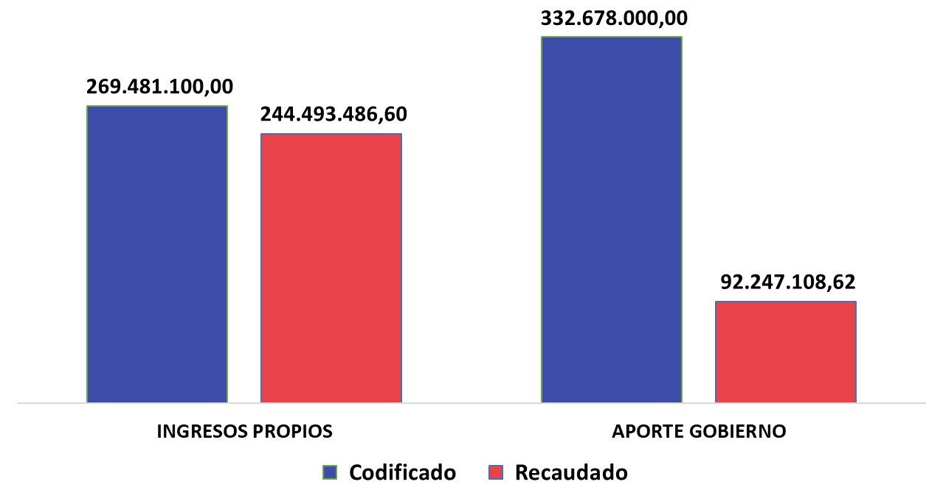
RECAUDACIÓN AL 31 DE JULIO DE 2022
(NO INCLUYE PPLMQ)
Modelo de Equidad Territorial | 75.538.366,73
Competencia de Transporte | 16.708.741,89
90,73%
27,73%
Fuente: SIPARI
Elaborado: Unidad de Presupuesto

Slide 11
RECAUDACIÓN POR GRUPO DE INGRESO AL 31 DE JULIO DE 2022
(NO INCLUYE PPLMQ)
Fuente: SIPARI
Elaborado: Unidad de Presupuesto

Slide 12
EJECUCIÓN PRESUPUESTARIA INGRESOS PPLMQ
AL 31 DE JULIO DE 2022
Grupo de Ingreso | Codificado Actual | Devengado | % | Recaudado | %
36 FINANCIAMIENTO PÚBLICO | 12.946.548,88 | 0,00 | 0,00% | 0,00 | 0,00%
37 SALDOS DISPONIBLES | 7.037.215,59 | 0,00 | 0,00% | 0,00 | 0,00%
38 CUENTAS PENDIENTES POR COBRAR | 82.006.127,81 | 0,00 | 0,00% | 0,00 | 0,00%
Total general | 101.989.892,28 | 0,00 | 0,00% | 0,00 | 0,00%
Fuente: SIPARI
Elaborado: Unidad de Presupuesto

Slide 13
REFORMA PRESUPUESTARIA INGRESOS

Slide 14
REFORMA PRESUPUESTARIA INGRESOS INCLUIDO PPLMQ
Fuente: SIPARI
Elaborado: Unidad de Presupuesto
Notes:
Grupo 14: El valor de reducción corresponde a la venta del sticker vehicular de años anteriores USD. 1.060,00 y por la suspensión de RTV USD. -800.000,00 generando una reducción total en el grupo de USD. -798.940,00.
Grupo 18: No se consideró presupuesto en el ejercicio económico 2022, pero se registró un valor de la devolución de excedentes de la Empresa Pública Metropolitana de Servicios Aeroportuarios (EPMSA), por un valor de USD. 1.110.641,74.
Grupo 24: La DMGBI remitió el oficio No. GADDMQ-DMGBI-2022-1788-O en el cual informa en el 2022 no se culminar con el proceso de venta y que sea considerado en el año 2023 (USD. -7.355.078,12) , adicional se encuentra registrado el valor por remates de unidades vehiculares del Cuerpo de Agentes de Control (USD. 60.000,00), teniendo una reducción total del grupo de USD. -7.295.068,12.
Grupo 28: En este grupo se encuentra las transferencias de Gobierno Central por Modelo de Equidad Territorial (MET), Competencia de Transporte (CT), Devolución de IVA y Convenios Legalmente Suscritos; se incrementó un valor USD. 10.153.466,95 por MET en base al Acuerdo 0004 de 01 feb 2022 emitido por el MEF correspondiente al 1er cuatrimestre del año, además liquidaciones de los guaguas centros a cargo de la Unidad Patronato Municipal San José con un recaudado de USD 20.1 mil, devolución de valores del convenio con la Universidad Tecnológica Indoamérica USD 2.3 mil y por devolución de remanente del convenio con la FTNS USD 35.4 mil y valores correspondiente a devolución del IVA, adeudados de años anteriores al GADDMQ por USD. 6.433.596,63. Con una reforma total del grupo por USD. 16.672.063,58.
Grupo 37: Se registro se incrementa para reforma el valor total de USD 51.766.395,45 que corresponde a la liquidación presupuestaria del ejercicio económico 2021, en la cual se determinó que el Saldo Caja Banco GADDMQ asciende a USD 35.471.640,15; Saldo Caja Banco UPMSJ Convenio MédicusMundi asciende a USD 19.476,94 y por el valor nominal de Bonos del Estado a 3 años por USD. 16.275.278,36.
Grupo 38: Se encuentra los valores por de cuentas por cobrar se distribuye los valores a cada uno de los rubros que han sido objeto de recaudación correspondiente a años anteriores (USD. -35.580.958,72) y de anticipos por Devengar de Ejercicios Anteriores de las diferentes dependencias del GADDMQ (USD. -356.619,87). Con una reducción total del grupo de USD. -4.137.235,31.

Slide 15
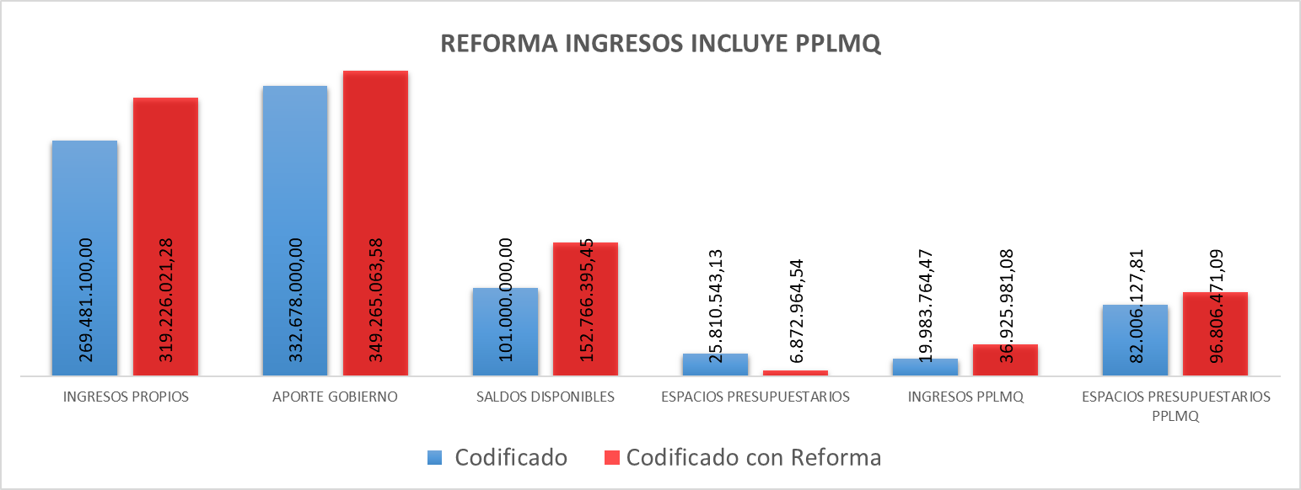
REFORMA PRESUPUESTARIA INGRESOS INCLUIDO PPLMQ
Fuente: SIPARI
Elaborado: Unidad de Presupuesto
Notes:
Grupo 14: El valor de reducción corresponde a la venta del sticker vehicular de años anteriores USD. 1.060,00 y por la suspensión de RTV USD. -800.000,00 generando una reducción total en el grupo de USD. -798.940,00.
Grupo 18: No se consideró presupuesto en el ejercicio económico 2022, pero se registró un valor de la devolución de excedentes de la Empresa Pública Metropolitana de Servicios Aeroportuarios (EPMSA), por un valor de USD. 1.110.641,74.
Grupo 24: La DMGBI remitió el oficio No. GADDMQ-DMGBI-2022-1788-O en el cual informa en el 2022 no se culminar con el proceso de venta y que sea considerado en el año 2023 (USD. -7.355.078,12) , adicional se encuentra registrado el valor por remates de unidades vehiculares del Cuerpo de Agentes de Control (USD. 60.000,00), teniendo una reducción total del grupo de USD. -7.295.068,12.
Grupo 28: En este grupo se encuentra las transferencias de Gobierno Central por Modelo de Equidad Territorial (MET), Competencia de Transporte (CT), Devolución de IVA y Convenios Legalmente Suscritos; se incrementó un valor USD. 10.153.466,95 por MET en base al Acuerdo 0004 de 01 feb 2022 emitido por el MEF correspondiente al 1er cuatrimestre del año, además liquidaciones de los guaguas centros a cargo de la Unidad Patronato Municipal San José con un recaudado de USD 20.1 mil, devolución de valores del convenio con la Universidad Tecnológica Indoamérica USD 2.3 mil y por devolución de remanente del convenio con la FTNS USD 35.4 mil y valores correspondiente a devolución del IVA, adeudados de años anteriores al GADDMQ por USD. 6.433.596,63. Con una reforma total del grupo por USD. 16.672.063,58.
Grupo 37: Se registro se incrementa para reforma el valor total de USD 51.766.395,45 que corresponde a la liquidación presupuestaria del ejercicio económico 2021, en la cual se determinó que el Saldo Caja Banco GADDMQ asciende a USD 35.471.640,15; Saldo Caja Banco UPMSJ Convenio MédicusMundi asciende a USD 19.476,94 y por el valor nominal de Bonos del Estado a 3 años por USD. 16.275.278,36.
Grupo 38: Se encuentra los valores por de cuentas por cobrar se distribuye los valores a cada uno de los rubros que han sido objeto de recaudación correspondiente a años anteriores (USD. -35.580.958,72) y de anticipos por Devengar de Ejercicios Anteriores de las diferentes dependencias del GADDMQ (USD. -356.619,87). Con una reducción total del grupo de USD. -4.137.235,31.

Slide 16
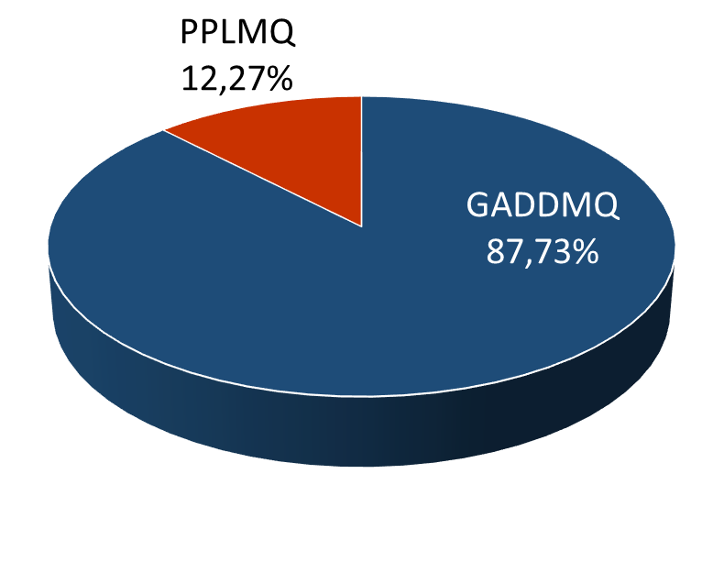
REFORMA PRESUPUESTARIA INGRESOS INCLUIDO PPLMQ
*Incluye aporte DMQ al PPLMQ por: USD. 5.100.922,95
*
CODIFICADO SIN REFORMA
CODIFICADO CON
REFORMA
Fuente: SIPARI
Elaborado: Unidad de Presupuesto

Slide 17
REFORMA PRESUPUESTARIA NO INCLUYE PPLMQ
Fuente: SIPARI
Elaborado: Unidad de Presupuesto
Notes:
Grupo 14: El valor de reducción corresponde a la venta del sticker vehicular de años anteriores USD. 1.060,00 y por la suspensión de RTV USD. -800.000,00 generando una reducción total en el grupo de USD. -798.940,00.
Grupo 18: No se consideró presupuesto en el ejercicio económico 2022, pero se registró un valor de la devolución de excedentes de la Empresa Pública Metropolitana de Servicios Aeroportuarios (EPMSA), por un valor de USD. 1.110.641,74.
Grupo 24: La DMGBI remitió el oficio No. GADDMQ-DMGBI-2022-1788-O en el cual informa en el 2022 no se culminar con el proceso de venta y que sea considerado en el año 2023 (USD. -7.355.078,12) , adicional se encuentra registrado el valor por remates de unidades vehiculares del Cuerpo de Agentes de Control (USD. 60.000,00), teniendo una reducción total del grupo de USD. -7.295.068,12.
Grupo 28: En este grupo se encuentra las transferencias de Gobierno Central por Modelo de Equidad Territorial (MET), Competencia de Transporte (CT), Devolución de IVA y Convenios Legalmente Suscritos; se incrementó un valor USD. 10.153.466,95 por MET en base al Acuerdo 0004 de 01 feb 2022 emitido por el MEF correspondiente al 1er cuatrimestre del año, además liquidaciones de los guaguas centros a cargo de la Unidad Patronato Municipal San José con un recaudado de USD 20.1 mil, devolución de valores del convenio con la Universidad Tecnológica Indoamérica USD 2.3 mil y por devolución de remanente del convenio con la FTNS USD 35.4 mil y valores correspondiente a devolución del IVA, adeudados de años anteriores al GADDMQ por USD. 6.433.596,63. Con una reforma total del grupo por USD. 16.672.063,58.
Grupo 37: Se registro se incrementa para reforma el valor total de USD 51.766.395,45 que corresponde a la liquidación presupuestaria del ejercicio económico 2021, en la cual se determinó que el Saldo Caja Banco GADDMQ asciende a USD 35.471.640,15; Saldo Caja Banco UPMSJ Convenio MédicusMundi asciende a USD 19.476,94 y por el valor nominal de Bonos del Estado a 3 años por USD. 16.275.278,36.
Grupo 38: Se encuentra los valores por de cuentas por cobrar se distribuye los valores a cada uno de los rubros que han sido objeto de recaudación correspondiente a años anteriores (USD. -35.580.958,72) y de anticipos por Devengar de Ejercicios Anteriores de las diferentes dependencias del GADDMQ (USD. -356.619,87). Con una reducción total del grupo de USD. -4.137.235,31.

Slide 18
REFORMA PRESUPUESTARIA NO INCLUYE PPLMQ
Fuente: SIPARI
Elaborado: Unidad de Presupuesto
Notes:
Grupo 14: El valor de reducción corresponde a la venta del sticker vehicular de años anteriores USD. 1.060,00 y por la suspensión de RTV USD. -800.000,00 generando una reducción total en el grupo de USD. -798.940,00.
Grupo 18: No se consideró presupuesto en el ejercicio económico 2022, pero se registró un valor de la devolución de excedentes de la Empresa Pública Metropolitana de Servicios Aeroportuarios (EPMSA), por un valor de USD. 1.110.641,74.
Grupo 24: La DMGBI remitió el oficio No. GADDMQ-DMGBI-2022-1788-O en el cual informa en el 2022 no se culminar con el proceso de venta y que sea considerado en el año 2023 (USD. -7.355.078,12) , adicional se encuentra registrado el valor por remates de unidades vehiculares del Cuerpo de Agentes de Control (USD. 60.000,00), teniendo una reducción total del grupo de USD. -7.295.068,12.
Grupo 28: En este grupo se encuentra las transferencias de Gobierno Central por Modelo de Equidad Territorial (MET), Competencia de Transporte (CT), Devolución de IVA y Convenios Legalmente Suscritos; se incrementó un valor USD. 10.153.466,95 por MET en base al Acuerdo 0004 de 01 feb 2022 emitido por el MEF correspondiente al 1er cuatrimestre del año, además liquidaciones de los guaguas centros a cargo de la Unidad Patronato Municipal San José con un recaudado de USD 20.1 mil, devolución de valores del convenio con la Universidad Tecnológica Indoamérica USD 2.3 mil y por devolución de remanente del convenio con la FTNS USD 35.4 mil y valores correspondiente a devolución del IVA, adeudados de años anteriores al GADDMQ por USD. 6.433.596,63. Con una reforma total del grupo por USD. 16.672.063,58.
Grupo 37: Se registro se incrementa para reforma el valor total de USD 51.766.395,45 que corresponde a la liquidación presupuestaria del ejercicio económico 2021, en la cual se determinó que el Saldo Caja Banco GADDMQ asciende a USD 35.471.640,15; Saldo Caja Banco UPMSJ Convenio MédicusMundi asciende a USD 19.476,94 y por el valor nominal de Bonos del Estado a 3 años por USD. 16.275.278,36.
Grupo 38: Se encuentra los valores de cuentas por cobrar que se distribuye a cada uno de los rubros que han sido objeto de recaudación correspondiente a años anteriores y de liberación de espacios presupuestarios por anticipos por Devengar de Ejercicios Anteriores de las diferentes dependencias del GADDMQ (USD. -356.619,87). Con una reducción total del grupo de USD. -18.937.578,59.

Slide 19
REFORMA PRESUPUESTARIA INGRESOS PPLMQ
Aporte GAD DMQ/PPLMQ | 5.100.922,95
Reforma PPLMQ | 36.843.482,84
Fuente: SIPARI
Elaborado: Unidad de Presupuesto
Notes:
Aporte Municipal: el GADDMQ otorga un aporte al proyecto de USD. 5.10 millones al PPLMQ, este valor esta dentro de los ingresos del GADDMQ y se verá en reflejado en los gastos del PPLMQ.
Grupo 37: Se encuentra el saldo caja bancos del PPLMQ al 31 de diciembre 2021 (USD. 9,682,263.52) en cuentas corrientes de desembolsos de créditos de los multilaterales: BIRF (1)-8285 USD. 1.459.114,26 / BIRF (2) – 8889 USD. 7.911.513,92 / CAF (2) USD. 311.635,34. Grupo 38: Se encuentra registrados los anticipos por devengar de bienes y servicios (USD. 10.000.232,84) y obra (USD. 4.800.110,44) del Proyecto Primera Línea Metro de Quito.

Slide 20
EJECUCIÓN PRESUPUESTARIA GASTOS

Slide 21
EJECUCIÓN PRESUPUESTARIA
TIPO DE GASTOS INCLUIDO PPLMQ
AL 31 DE JULIO DE 2022
Fuente: SIPARI
Elaborado: Unidad de Presupuesto

Slide 22
EJECUCIÓN PRESUPUESTARIA
GRUPO DE GASTOS INCLUIDO PPLMQ
AL 31 DE JULIO DE 2022
Fuente: SIPARI
Elaborado: Unidad de Presupuesto

Slide 23
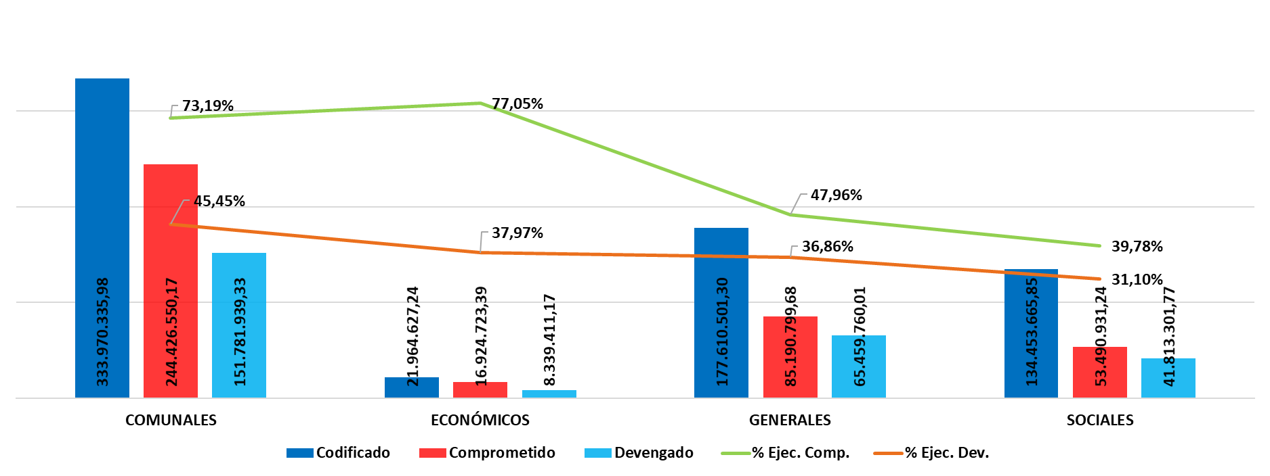
EJECUCIÓN PRESUPUESTARIA - NO INCLUYE PPLMQ
ÁREA
AL 31 DE JULIO DE 2022
Fuente: SIPARI
Elaborado: Unidad de Presupuesto

Slide 24
EJECUCIÓN PRESUPUESTARIA - NO INCLUYE PPLMQ
ÁREA (GASTO ADMINISTRATIVO – REMUNERACIONES)
AL 31 DE JULIO DE 2022
Fuente: SIPARI
Elaborado: Unidad de Presupuesto

Slide 25
EJECUCIÓN PRESUPUESTARIA - NO INCLUYE PPLMQ
GASTO ADMINISTRATIVO
AL 31 DE JULIO DE 2022
Fuente: SIPARI
Elaborado: Unidad de Presupuesto

Slide 26
EJECUCIÓN PRESUPUESTARIA - NO INCLUYE PPLMQ
GASTO DE REMUNERACIONES
AL 31 DE JULIO DE 2022
Fuente: SIPARI
Elaborado: Unidad de Presupuesto

Slide 27
EJECUCIÓN PRESUPUESTARIA
PPLMQ
AL 31 DE JULIO DE 2022
Fuente: SIPARI
Elaborado: Unidad de Presupuesto

Slide 28
REFORMA PRESUPUESTARIA GASTOS

Slide 29
REFORMA PRESUPUESTARIA GASTOS INCLUYE PPLMQ
Fuente: SIPARI
Elaborado: Unidad de Presupuesto
Aporte GAD DMQ/PPLMQ | 5.100.922,95
Reforma Inversión | 98.796.768,13

Slide 30
REFORMA PRESUPUESTARIA - NO INCLUYE PPLMQ
ÁREA
Fuente: SIPARI
Elaborado: Unidad de Presupuesto

Slide 31
REFORMA PRESUPUESTARIA - NO INCLUYE PPLMQ
GASTO ADMINISTRATIVO
SECTOR
Fuente: SIPARI
Elaborado: Unidad de Presupuesto

Slide 32
REFORMA PRESUPUESTARIA - NO INCLUYE PPLMQ
GASTO REMUNERACIONES
SECTOR
Fuente: SIPARI
Elaborado: Unidad de Presupuesto

Slide 33
REFORMA PRESUPUESTARIA PPLMQ
Fuente: SIPARI
Elaborado: Unidad de Presupuesto (DMF)

Slide 34
REFORMA PRESUPUESTARIA GASTOS ADMINISTRATIVOS
Área | Sector | Centro Gestor | Liberación | Requerimientos | Reformas
COMUNALES | COORDINACIÓN TERRITORIAL Y PARTICIPACIÓN CIUDADANA | Administración Zonal Calderón |  | 120.000,00 | 120.000,00
 |  | Administración Zonal Manuela Sáenz |  | 697.000,00 | 697.000,00
 |  | Administración Zonal Valle de Tumbaco |  | 639.061,29 | 639.061,29
 |  | Administración Zonal Valle los Chillos |  | 260.000,00 | 260.000,00
 |  | Secretaría General Coordinac Territorial |  | 20.000,00 | 20.000,00
 | MOVILIDAD | Agencia Metrop. Control Tránsito Seg. vial |  | 1.752.750,83 | 1.752.750,83
 | TERRITORIO HÁBITAT Y VIVIENDA | Instituto Metropolitano de Patrimonio |  | 295.735,21 | 295.735,21
Fuente: SIPARI
Elaborado: Unidad de Presupuesto (DMF)

Slide 35
REFORMA PRESUPUESTARIA GASTOS ADMINISTRATIVOS
Área | Sector | Centro Gestor | Liberación | Requerimientos | Reformas
GENERALES | ADMINISTRACIÓN GENERAL | DM Administrativa |  | 163.892,22 | 163.892,22
 |  | DM de Gestión de Bienes Inmuebles | -88.516,72 |  | -88.516,72
 |  | DM de Servicios Ciudadanos | -11.000,00 |  | -11.000,00
 |  | DM Financiera | -6.616.987,79 | 635.789,96 | -5.981.197,83
 |  | DM Relaciones Internacionales |  | 35.600,00 | 35.600,00
 |  | DM Tributaria | -500,00 |  | -500,00
 | COMUNICACIÓN | Secretaría De Comunicación |  | 1.300,00 | 1.300,00
 | PLANIFICACION | Secretaría General de Planificación | -134,27 |  | -134,27
Fuente: SIPARI
Elaborado: Unidad de Presupuesto (DMF)

Slide 36
REFORMA PRESUPUESTARIA GASTOS ADMINISTRATIVOS
Área | Sector | Centro Gestor | Liberación | Requerimientos | Reformas
SOCIALES | CULTURA | Secretaría de Cultura |  | 150.000,00 | 150.000,00
 | SALUD | Unidad de Bienestar Animal | -309.642,86 |  | -309.642,86
 |  | Unidad de Salud Centro | -14.166,17 |  | -14.166,17
 | EDUCACION, RECREACION Y DEPORTE | Unidad Educativa Julio E.Moreno |  | 80.661,76 | 80.661,76
 |  | Unidad Educativa Oswaldo Lombeyda | -31.062,18 |  | -31.062,18
Total general |  |  | -7.072.009,99 | 4.851.791,27 | -2.220.218,72
Fuente: SIPARI
Elaborado: Unidad de Presupuesto (DMF)

Slide 37
REFORMA PRESUPUESTARIA GASTOS REMUNERACIONES
Area | Sector | Centro Gestor | Liberación / Partidas de Compra de Renuncias | Requerimientos | Reforma
GENERALES | ADMINISTRACION GENERAL | Administración General | -482.954,92 | 322.409,05 | -160.545,87
 | COORDINACION DE ALCALDIA Y SECRETARIA DEL CONCEJO | Concejo Metropolitano | -42.645,99 | 32.122,22 | -10.523,77
 | PLANIFICACION | Secretaría General de Planificación | -96.924,46 |  | -96.924,46
Fuente: SIPARI
Elaborado: Unidad de Presupuesto (DMF)

Slide 38
REFORMA PRESUPUESTARIA GASTOS REMUNERACIONES
Area | Sector | Centro Gestor | Liberación / Partidas de Compra de Renuncias | Requerimientos | Reforma
COMUNALES | COORDINACION TERRITORIAL Y PARTICIPACION CIUDADANA | Adm Zonal Equinoccia - La Delicia | -147.267,38 | 67.109,17 | -80.158,21
 |  | Administración Z Eugenio Espejo (Norte) | -79.109,80 | 33.698,03 | -45.411,77
 |  | Administración Zonal Calderón | -66.704,90 | 11.423,93 | -55.280,97
 |  | Administración Zonal Eloy Alfaro (Sur) | -55.299,17 | 55.972,12 | 672,95
 |  | Administración Zonal Manuela Sáenz | -44.942,65 | 44.835,07 | -107,58
 |  | Administración Zonal Quitumbe | -22.730,38 | 67.396,06 | 44.665,68
 |  | Administración Zonal Valle de Tumbaco | -44.958,17 | 22.560,98 | -22.397,19
 |  | Administración Zonal Valle los Chillos | -167.251,07 | 45.121,96 | -122.129,11
 |  | Unidad Especial Turística La Mariscal | -21.110,49 | 22.274,09 | 1.163,60
 |  | Secretaría General Coordinac Territorial | -61.143,44 |  | -61.143,44
Fuente: SIPARI
Elaborado: Unidad de Presupuesto (DMF)

Slide 39
REFORMA PRESUPUESTARIA GASTOS REMUNERACIONES
Área | Sector | Centro Gestor | Liberación / Partidas de Compra de Renuncias | Requerimientos | Reforma
COMUNALES | SEGURIDAD Y GOBERNABILIDAD | Cuerpo de Agentes de Control | -488.165,46 |  | -488.165,46
 |  | Secretaría General Seguridad Gobernabilidad | -77.713,18 | 161.000,00 | 83.286,82
 | MOVILIDAD | Secretaría De Movilidad | -222.799,50 |  | -222.799,50
 | TERRITORIO HABITAT Y VIVIENDA | Secretaría Territorio, Hábitat Vivienda | -169.113,23 | 114.026,56 | -55.086,67
Fuente: SIPARI
Elaborado: Unidad de Presupuesto (DMF)

Slide 40
REFORMA PRESUPUESTARIA GASTOS REMUNERACIONES
Area | Sector | Centro Gestor | Liberación / Partidas de Compra de Renuncias | Requerimientos | Reforma
SOCIALES | CULTURA | Secretaría De Cultura | -219.927,70 |  | -219.927,70
 | INCLUSION SOCIAL | Secretaría De Inclusión Social | -160.168,85 | 325.350,04 | 165.181,19
 | EDUCACION, RECREACION Y DEPORTE | Secretaría Educación, Recreación Deporte | -180.664,38 | 4.207.705,38 | 4.027.041,00
 | SALUD | Unidad de Salud Centro | -50.451,54 |  | -50.451,54
 |  | Unidad de Salud Norte | -24.369,27 |  | -24.369,27
 |  | Unidad de Salud Sur | -22.336,42 |  | -22.336,42
 |  | Total general | -2.948.752,35 | 5.533.004,66 | 2.584.252,31
Fuente: SIPARI
Elaborado: Unidad de Presupuesto (DMF)

Slide 41
CONCLUSIONES
La reforma presupuestaria del GADDMQ es de USD 130.903.361,61, desglosado en USD 94.059.878,77 correspondiente al GADDMQ y USD 36.843.482,84, para el Proyecto Primera Línea del Metro de Quito.

